Slide 1
2
第二讲 线性回归
胡利琴
武汉大学经济与管理学院金融系

Slide 2
第一章 简单线性回归: 设定与检验
2

Slide 3


● | 回归分析是研究一个叫做因变量（被解释变量）的 变量对另一个或多个叫做自变量（解释变量）的变量 的依赖关系，目的在于通过解释变量（在重复抽样中） 的已知或给定值，去估计和（或）预测前者的总体均 值，从而实现对具有随机性特征的经济变量之间的关 系进行结构估计、经济预测和政策评价。
3
 | 回归分析 统计关系 相关性分析
 | 因果关系 因果分析

Slide 4
第一节 回归分析的基本思想
4

Slide 5
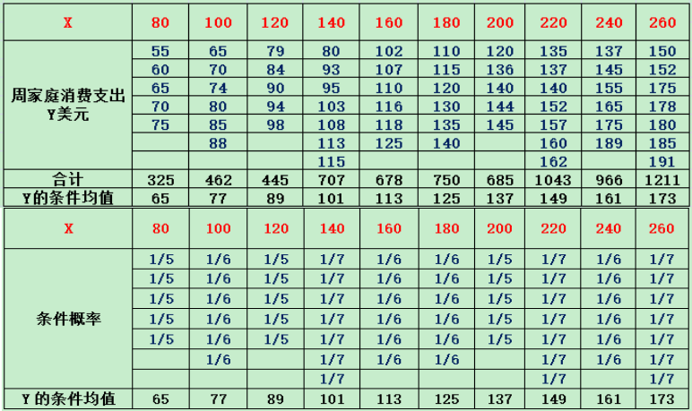
● 经济理论：家庭收入 ↑ → 家庭消费 ↑ ● 回归分析的目的：检验家庭收入X对家庭消费支出Y的影响。X 外生固定；Y随机变量。
5

Slide 6
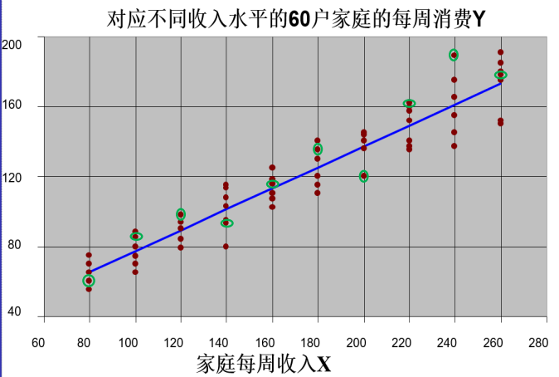
6 | 将上表用图形呈现： E(YIX) = 阝0 + 阝1X 阝1是未知的，因为总体未知

Slide 7
200 180 160 140 120 100 80 60 40 |  | 50 100 150 200 250
7 | 黄线：OLS拟合线 Y = 10.842 + 0.6615X 红线：第一个样本点与最后一个样本点的连线 Y = 11.645 + 0.6389X 黄线和红线哪个能够更好的代表上图的蓝线？ 或者，0.6615和0.6389哪个能够更好的代表阝1？

Slide 8
● 重新抽样，换个样本，重新估计！
8 | 200 180 160 140 120 100 80 60 40 | 50 100 150 200 250
 | 黄线：OLS拟合线 Y = 27.776 + 0.5548X 红线：第一个样本点与第二个样本点的连线 Y = 29.435 + 0.4278X 重复上述过程10000次，得到10000个斜率系数估计值。 得到： 1=(0.6615,0.5548,…); 1=(0.6389,0.4278,…)。
^
~
阝
阝

Slide 9

9 | ● 判断 1和 1哪个更好的标准： ● （1）无偏性： E 1 = β1 ,E 1 = β1? ● （2）有效性： Var ₁ 、 ₁ 哪个更小？
^
β
^
β
^
β
蒙特卡洛模拟: 估计量分布比较
OL S估计量 - - - - - 其他估计量
模拟次数= 10000,样本量= 100

Slide 10
第二节 回归分析的基本要素
11

Slide 11
一、经济模型 ● 经济理论告诉我们消费支出取决于收入（依从关系）。因此，我 们称Y （消费支出）为被解释变量（因变量）， X（收入） 为解释变 量（自变量）。在回归分析中，我们将被解释变量称为随机变量。 Consumption = f (income) Y = f (X )
12

Slide 12
通常，假定简单或一元线性总体回归函数： E(Y | X) = μ_{Y|X} = β₁ + β₂X 其中， β₁是截距 ，β₂是斜率系数。二者都是未知但固定的参数， 称为回归系数。 这一模型被称之为简单回归，不是因为它简单，仅仅是因为它的 右边只包括一个解释变量。
18

Slide 13
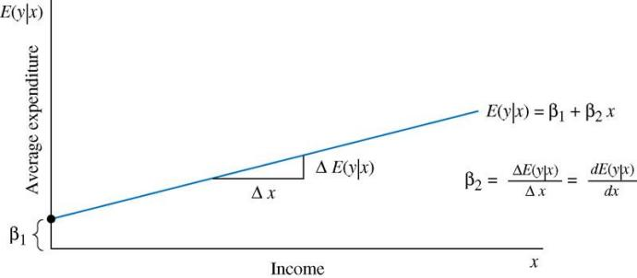

19 | 回归系数的解释 回归线的斜率可以写作： 其中， “ Δ ” 定义“变动 ” ； “dE(y|x)/dx ” 定义为给定x的值，y的期望值的导数。

Slide 14
对线性的界定： 变量线性与变量非线性 | E(Y | X) = β₁ + β₂X E(Y | X) = β₁ + β₂X² E(Y | X) = β₁ + β₂Ln (X )
20

Slide 15
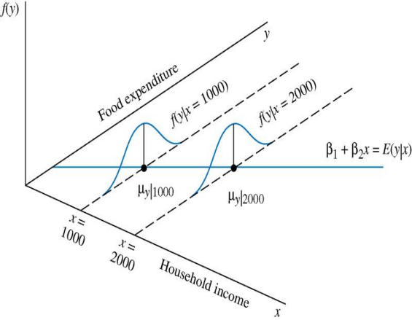
二、计量经济模型
 | ●随着家庭收入的增加，家庭 消费支出平均而言也会增加； 但是，对某一特定家庭来说， 消费支出与其（固定的）收入 水平的关系怎样？图中可以看 到，某一特定家庭的消费支出 不一定随收入水平增加而增加。 ●特定家庭消费支出与给定收 入水平之间有什么关系呢？图 中可以看到，给定收入水平 X=x 的特定家庭的消费支出聚 集在收入为x的所有家庭的平均 消费支出周围，围绕它的条件 均值而分布。
21

Slide 16
● 把特定家庭的消费支出围绕它的条件期望值的偏差表述为：
22 | e_{i} = Y_{i} - E (Y X_{i} ) Y_{i} = E (Y X_{i} ) + e_{i} 其中，偏差是一个不可观测的可正可负的随机变量，称之为随机 干扰项或随机误差项。 ● 对上面方程的解释： 给定X 的水平，特定家庭的消费支出可以表示为两个成分之和： 一是条件期望代表的相同收入水平的所有家庭的平均消费支出， 称为系统或确定性成分； 二是e代表的随机或非系统性成分。

Slide 17
假定系统部分是线性的，则得到计量经济模型如下：
Y_{i}=E(Y/X_{i}) + e_{i} = β₁ + β₂ X_{i} + e_{i}
给定X = 80，各特定家庭的消费支出为：
Y₁ = 55 = β₁ + β₂ ×80 + e₁
Y₂ = 60 = β₁ + β₂ ×80+ e₂
Y₃ = 65 = β₁ + β₂ ×80+ e₃
Y₄ = 70 = β₁ + β₂ ×80+ e₄
Y₅ = 75 = β₁ + β₂ ×80+ e₅

Slide 18
● 随机干扰项的意义： （1）反映因理论的含糊性导致的缺失变量的影响； （2）反映因数据的不可获性导致的缺失变量的影响； （3）反映许多非核心变量的影响，这些变量的影响合起来都很小， 从成本的角度没有必要引入模型； （4）反映人类行为的内在随机性的干扰； （5）反映测度变量时可能存在的误差的影响； （6）反映错误的函数形式设定可能带来的干扰。
24

Slide 19
第三节 简单线性回归模型的假设 ● 一、与被解释变量Y对应的回归假设 假设 1: 对x每个取值， y的均值由线性回归给出； E(y | x) = β₁ + β₂ x 假设 2: 对x的每个取值， y的值围绕其均值构成分布，其概率分布
具有同方差： 假设3: |  | var(y | x) = σ ²
y的值不相关，且具有零协方差，意味着y自身不存在线 性关系： cov(y_{i,} y_{j} ) = 0
25 | 这一假设可以进一步强化为假定y的值全部在统计上独立。

Slide 20
假设 4: x不是随机的，且必须取两个以上的数值。 假设 5 (可选) : 对于每个x的值，y值在其均值附近呈正态分布： y ~ N(β₁ + β₂ x, σ ² )
26

Slide 21
27 | ● 二、与随机误差项e对应的回归假设 ● 随机误差项可定义为：
 | ● 重写为： | e = y - E (y | x) = y -β₁ -β₂x y = β ₁ + β₂ x + e
 | ● 其中，y是被解释变量， x是解释变量。 ● 给定x，随机误差项的条件期望值等于0： E(e| x) = E(y | x) -β₁ -β₂ x = 0

Slide 22
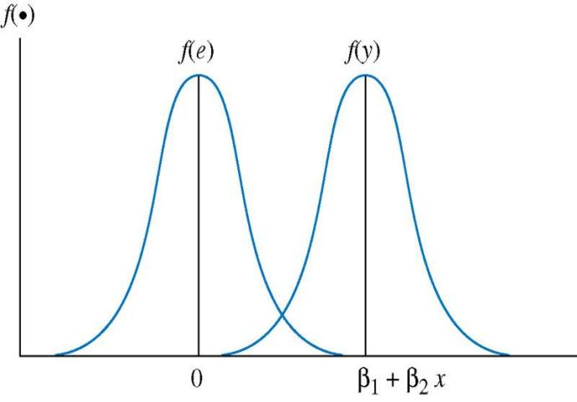
28 | Y和e的关系

Slide 23
基于e的回归假设 假设 SR1: 对于每个x值，y值为: y = β ₁ + β₂ x + e 假设 SR2: 随机误差项e的期望值为 ：E(e| x) = 0 这等价于假定：E(y | x) = β ₁ + β₂ x 假设 SR3: 随机误差项e的方差是：var(e| x) = σ ² = var(y | x) 随机变量y和e具有相同的方差，因为它们的差异仅在于 是否包含一个常数项。
29

Slide 24
30 | 假设 SR4 : 任何一对随机误差项ei 和 ej 的协方差为： cov(e_{i,} e_{j} ) = cov(y_{i,} y_{j} ) = 0 这一假设的更强版本是，随机残差项e是统计独立的，此时， y的观测值也是统计独立的。 假设 SR5 : 变量x是非随机的，且必须包括两个不同的取值。 假设 SR6（可选） : 如果y的值服从正态分布，则e的值在其均值附近也服从 正态分布。反之亦然。 e ~N(0, σ² )

Slide 25
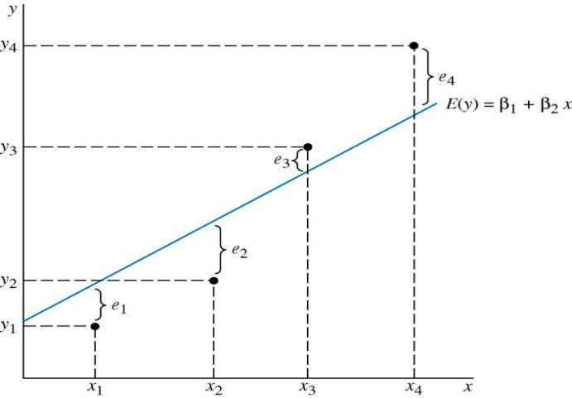
31 | y 、e、回归线的关系

Slide 26
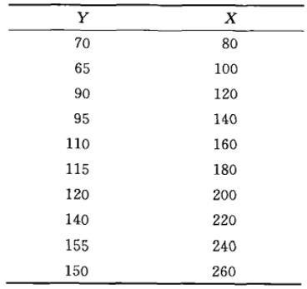
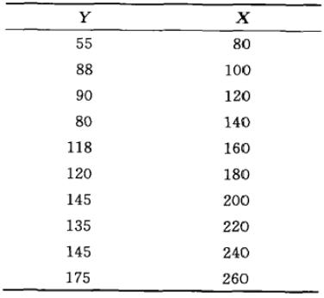
第四节 估计回归参数 ● 比如说，两个变量X和Y在总体中可能存在以下关系： PRF : E (Y_{i} X_{i} ) = β₁ + β₂ X_{i} ● 为检验这一关系是否成立，从总体中随机抽样得到两个样本：
32

Slide 27
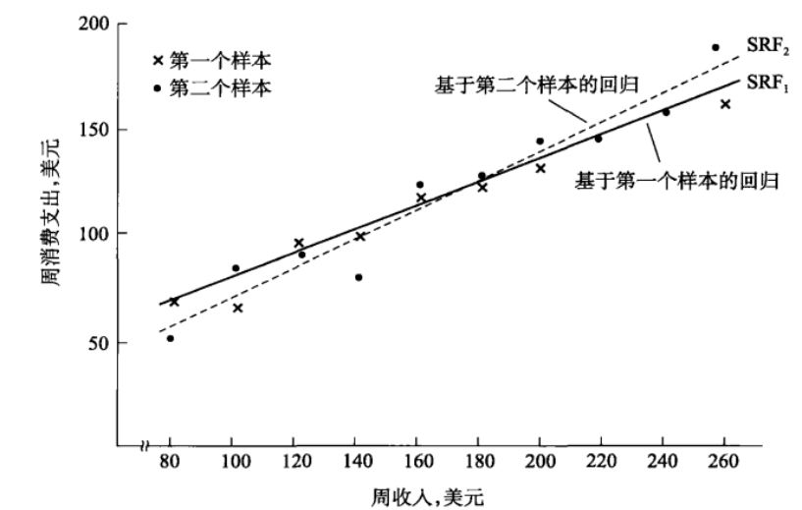

Slide 28



上图中的拟合线称之为：样本回归线。通过对样本点的拟 合（尽可能好地拟合样本的散点）而得到。 样本回归线至多不过是真实的总体回归线的近似，一般认 为，从N个不同的样本会得到N个不同的样本回归线，而且这 些样本回归线不大可能是一样的。 将样本回归线表示如下： SRF : Y_{i} = + X_{i}
34 | = E (Y | X_{i} )的估计量
 | ₁ =β₁的估计量 ₂ =β₂ 的估计量 _{i} 称之为残差，是e_{i} 的估计量
^
^
β1
β2
^
Yi
^
β
^
β
^
e

Slide 29
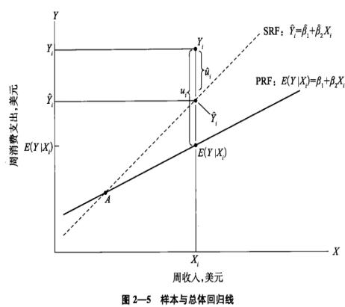
● 回归分析的目的： ● 根据样本回归方程： = + X_{i} ● 估计总体回归方程：
E (Y_{i} | X_{i} ) = β₁ + β₂ X_{i}
35
^
^
^
Yi
β1
β2

Slide 30



一、普通最小二乘估计的计算程序 ● 未知参数β _{1，} β₂的最小二乘估计量可以通过最小 化残差平方和函数来得到：
38

Slide 31
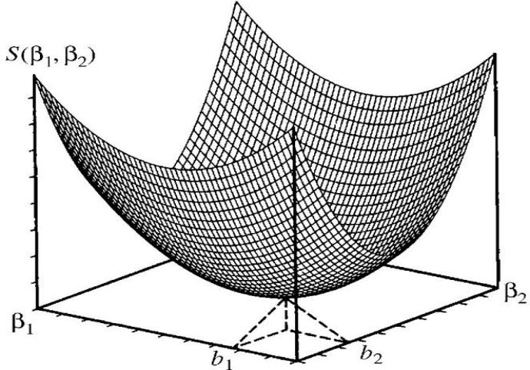

Slide 32
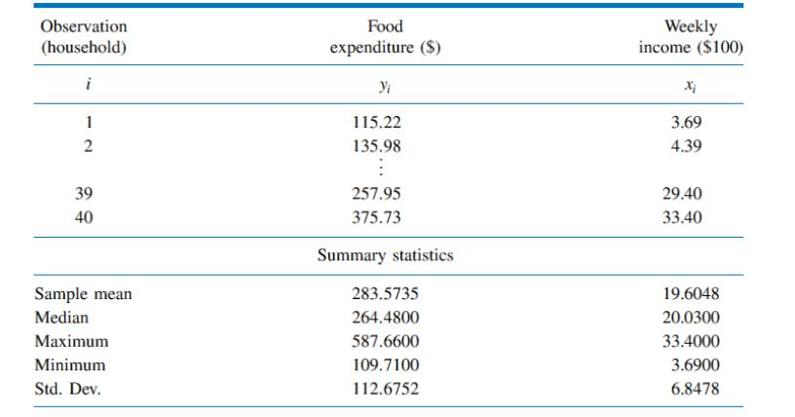
二、普通最小二乘估计结果的解读
42

Slide 33
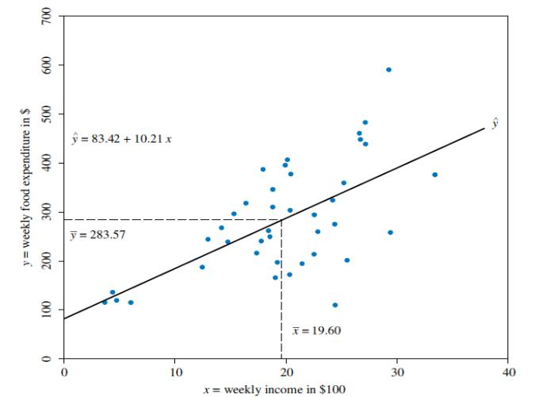
_{i} = 83 .42 +10 .21x_{i}
43
^
y

Slide 34



边际效应
b₂ = 10.21是参数β₂ 的估计值，解释为：当家户的周
收入增加100美元，家户的平均食品支出预期将增加10.21 美元。
b₁ = 83.42是参数β₁ 的估计值，解释为：收入为0的家
户平均每周的食品支出。
弹性
在线性经济模型中，有：
平均支出对收入的弹性为
通常计算的弹性是在均值点上的弹性：

Slide 35
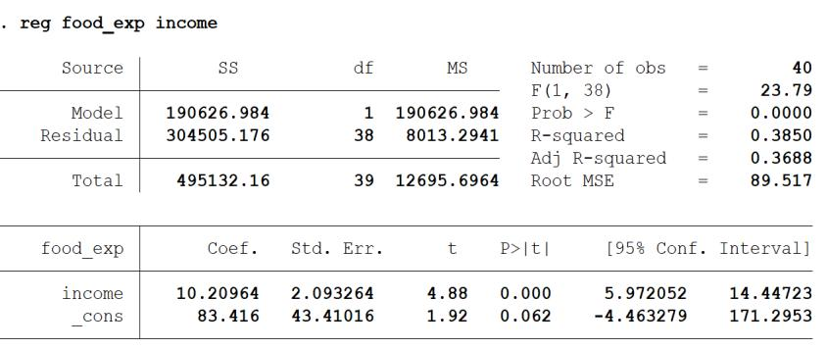

Slide 36
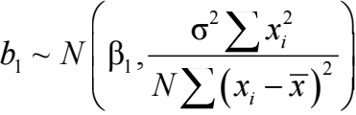
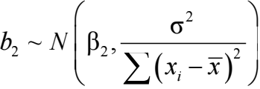
第五节 最小二乘估计量的概率分布 ● 如果正态性假设成立（有关误差项的假设SR6），则最 小二乘估计量服从正态分布：
70

Slide 37

估计最小二乘估计量的方差 ● 如果假设E(ei)=0成立，则随机误差项ei 的方差等于： var(e_{i} ) = σ² = E[e_{i} - E(e_{i} )]² = E(e_{i} )² ● “期望”即为平均值，因此可以利用干扰项平方的平 均值来估计σ2 ： ● 其中，干扰项等于：
72 | e_{i} = y_{i} - β₁ - β₂ x_{i}

Slide 38



● 利用最小二乘估计量替换未知参数，获得最小二乘残 差： _{i} = y_{i} - _{i} = y_{i} -b₁ -b₂ x_{i} ● 为保证获得无偏估计量，作如下修正: ● 从而保证：
73
^
^
e
y

Slide 39
第六节：应用OLS估计非线性关系
经济变量并未总是直接的线性联系；事实上，许多
经济关系呈现出曲线联系，我们称之为曲线形式。
简单线性回归模型 y = β₁ + β₂ + e可以表示变量间的
非线性关系，因为变量y 和 x 可以转换形式，包括取变量 的对数、平方项、立方项或者倒数，以及取值为0或1的 指示变量。
包括这些可能的取值，简单线性回归模型可以用于
考虑变量间的非线性关系。

Slide 40
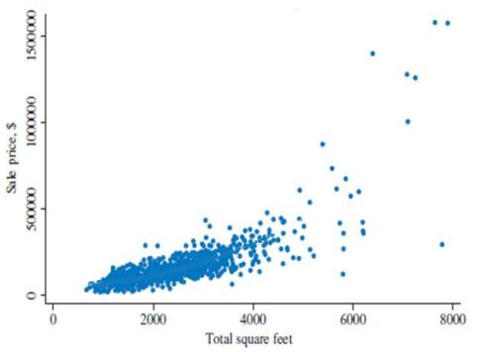
● 考虑房价的线性模型: PRICE = β ₁ + β₂ SQFT + e ● 线性模型中，建筑面积对房价的影响系数恒定为阝2； ● 更符合现实的假设是：更大更贵的房屋与较小较低价 的房屋相比，每增加一平方英尺的价格提高的更多。
80

Slide 41
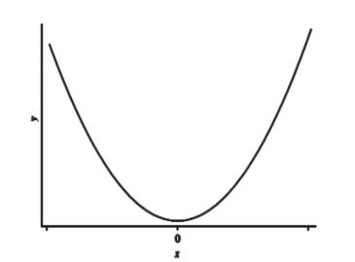
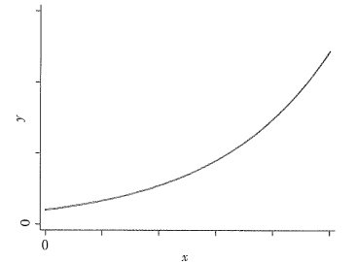

● 针对样本数据，可以考虑利用二次函数和对数线性函 数进行拟合：
81 | 二次函数y = β₁ + β₂x² slope = 2b₂ x ε = slope× x y = 2b₂ x² y | 对数线性函数 lny = β₁ + β₂x slope = b₂ y ε = slope× x y = b₂x η = = 100b₂

Slide 42

● 1.构建包括SQFT平方项的二次房价模型: PRICE = α ₁ + α₂ SQFT² + e ● 斜率表示为: ● 如果 ₂ > 0则表示面积更大的房屋有更大的斜率，即面 积更大的房屋随着面积的增加房屋的价格提高更多。
82
^
α

Slide 43
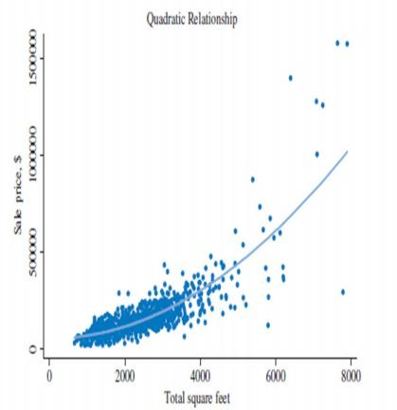


估计结果
 | 基于2005年在Baton Rouge地区1080套 房屋的销售数据，估计的二次方程为： Λ PRICE = 55776.56 + 0.0154SQFT² 估计斜率为: Λ slope = 2 (0.0154)SQFT 弹性为: 注意： 在计算弹性时，应选择拟合曲线 上的点为PRICE赋值。
83

Slide 44

84 | 估计结果的解读 对2000 、4000 、6000平方英尺的房屋，估计的弹性分别 为： 对于一个2000平方英尺的房屋，我们估计房屋面积每增 长1%将会导致房价增加1.05%。
SQFT | PRICE
2000 | 117461.8 | 61.6 | 1.048852
4000 | 302517.4 | 123.2 | 1.628997
6000 | 610943.4 | 184.8 | 1.814898
ε
slope
^

Slide 45
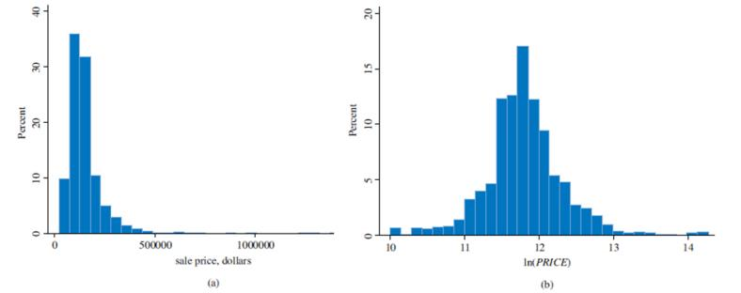
● 2.构建对数线性函数的房价模型: ln (PRICE ) = γ ₁ + γ₂ SQFT + e 对数变换可以调整向右尾倾斜的数据结构，使之更接近正态分布：
85

Slide 46
● 3.如何选择函数形式 ● 我们无法真正得知正确的函数关系，无论我们研究 计量经济学多少年；参数的真实值一直存在，但我们 永远无法得知； ● 在运用计量经济学时，我们只能竭尽所能地选用一 个令人满意的函数形式，使之尽可能地满足以下条件： ● ——与经济理论一致 ● ——很好地拟合数据 ● ——使得回归模型的假设满足
87

Slide 47
第二章 区间估计与假设检验

Slide 48
一、区间估计
存在两种类型的估计：
（1）点估计
b2的估计值是回归模型中总体参数的点估计值。比如b₂ = 10.21
点估计值本身无法给出估计结果是否可靠的信息；
（2）区间估计
区间估计提供了一个取值范围，真实参数有可能落在这一区间。
根据区间的位置和大小，明确参数的可能取值以及估计的精确度。
这一区间称之为置信区间。之所以称为区间估计，是因为“置信”一词被广泛误解和误用。

Slide 49
（一）T分布
β₂ 的最小二乘估计量b₂ 服从正态分布：
将b₂ 减去其均值并除以其标准误，可以得到服从标准正态分布的Z：

Slide 50
根据标准正态分布的特征。有:
代入:
移项:

Slide 51
两个端点 提供了一个区间估计量。
在重复抽样中，95%的这一区间包含了β₂的真实值。
基于假设SR6满足和误差项方差σ²已知的条件，易于推导出区间估计量。

Slide 52
用 替换σ²创建了一个随机变量t：
比值 服从自由度为(N – 2) 的t分布，定义为：
总结：如果在简单线性回归模型中假设SR1-SR6成立，则可以定义：

Slide 53
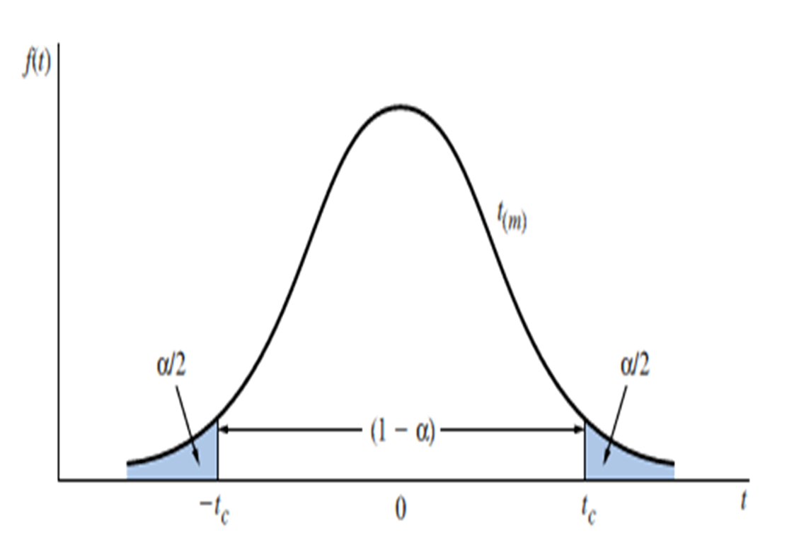
从t分布中我们可以找到一个“临界值”，
使得：
其中：
α 为概率，通常取值为α = 0.01或 α=0.05
对自由度为m的t分布，临界值 t_{c} 就是百分位值t_{(1-α/2, m)。}
每个尾部阴影部分包含α/2 的概率，因此中间部分包含了1-α 的概率；

Slide 54
（二）区间估计表达式
可以 将概率表述为：
当b_{k} 和 se(b_{k}) 是基于给定样本得到的估计值时，称b_{k} ± t_{c}se(b_{k}) 为b_{k} 的100(1-α)% 区间估计值。这一估计也可称为100(1-α)% 的置信区间；通常选 α = 0.01 或 α = 0.05, 因此我们一般获得99%的置信区间或95%的置信区间。

Slide 55
（三）区间估计的例子
基于食品支出数据：
临界值t_{c} = 2.024, 是与α =0.05 和自由度=38 对应的t分布的97.5百分位值；
为计算β₂的区间估计值，需要运用最小二乘估计值b₂ = 10.21及其标准误：

Slide 56
β₂的“95%置信区间估计”为:
β₂ 是否确实位于区间 [5.97, 14.45]内?
我们不知道，我们永远也不可能知道。
当我们将这一程序运用于许多来自于同一总体的随机样本数据，则基于这一程序构建的95%的区间估计将包含真实参数。
区间估计程序95%的时候都是有效的：对于基于某一个特定样本得到的区间估计值，我们可以断言的是，给定估计程序是可靠的，如果真实参数β₂落在区间[5.97, 14.45]以外，我们应该感到很“奇怪”。

Slide 57
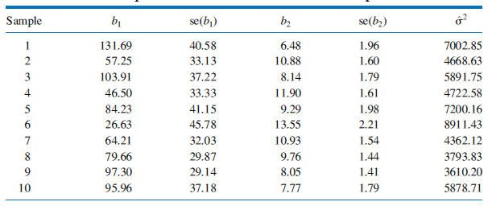
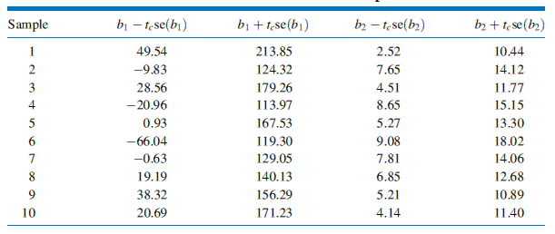
10个随机样本的最小二乘估计值

Slide 58
二、假设检验
假设检验程序将对总体的推测和样本数据包含的信息进行比较；
给定一个经济和统计模型，假设的形成与经济行为相关；
这些假设表示为对模型参数的陈述；
假设检验运用包含在样本数据中的参数及其最小二乘点估计值和标准误的信息，得出关于假设的结论。

Slide 59
（一）原假设
原假设是我们一直秉持的信念，除非基于样本证据，我们确信它不为真，此时我们就拒绝原假设。
原假设陈述为：
H₀ : β_{k} = c
其中，c 是一个常数，在特定的回归模型的背景下，它是一个重要的数值。通常 c 的取值为0。

Slide 60
（二）备择假设
与每一个原假设成对的是逻辑上的备择假设H1 ，如果原假设被拒绝我们就接受备择假设。
备择假设是弹性的，在某种程度上取决于经济理论。
可能的备择假设有:
H₁ : β_{k} > c
H₁ : β_{k} < c
H₁ : β_{k} ≠ c

Slide 61
（三）检验统计量
检验统计量具有特别的特征：如果原假设为真的话，检验统计量的概率分布是完全已知的；如果原假设不为真，则检验统计量服从其他的分布。
基于检验统计量的值，我们决定要么拒绝原假设，要么不拒绝原假设。

Slide 62
基本的检验统计量为:
如果原假设H₀ : β_{k} = c为真，我们用c替换β_{k} 得到：
如果原假设不为真,则方程中的t统计量不再服从自由度为N-2的t分布。

Slide 63
（四）拒绝域
拒绝域由当原假设为真时不可能出现或出现概率很低的数值组成。拒绝域取决于备择假设的形式。
——检验统计量的取值范围导致拒绝原假设的拒绝域；
——只有当满足如下条件时，才能够构建一个拒绝域：
—当原假设为真时，存在一个分布已知的检验统计量；
—存在备择假设
—存在显著性水平

Slide 64
运用拒绝域的内在逻辑链条是：
“如果检验统计量的一个值是在低概率的区域获得的，那么检验统计量就不可能拥有假定的分布，因此原假设不可能为真。”
如果备择假设为真，则检验统计量的取值倾向于不寻常地“大”或不寻常地“小”。
“大”和“小”的界定通过选择概率α来实现，称α为检验的显著性水平，它提供了“不可能事件”的含义。检验的显著性水平α通常选择为0.01, 0.05 或 0.10。

Slide 65
三、假设检验的例子
检验步骤：
1.确定原假设和备择假设；
2.设定检验统计量以及当原假设为真时检验统计量的分布；
3.选择α并确定拒绝域；
4.计算检验统计量的样本值；
5.陈述结论。

Slide 66
双尾检验的情形
1.原假设为 H₀:β₂ = 0 ，备择假设H₁:β₂ ≠ 0；
2.在c = 0的情况下, 如果原假设为真，则检验统计量为：
t = b₂/ se(b₂) ~ t_{(N – 2)} ；
3.选择 α = 0.05；
—双尾拒绝域的临界值为自由度为N-2的t分布的第2.5百分位数值 t_{(0.025,38)} = -2.024 和第97.5百分位数值 t_{(0.975,38)} = 2.024。
—如果计算得到 t ≥ 2.024 或 t ≤ -2.024， 则拒绝原假设。

Slide 67
4.计算检验统计量的样本值
利用食品支出的数据，我们估计得到b₂=10.21，其标准误为：se(b₂)=2.09，检验统计量的值为：
既然t = 4.88> 2.024，我们拒绝β₂ = 0 的原假设。
5.结论
根据检验结果，我们得到结论：在收入和食品支出之间存在统计显著的关系。
统 计 显 著不 等 于 经 济 显 著！

Slide 68
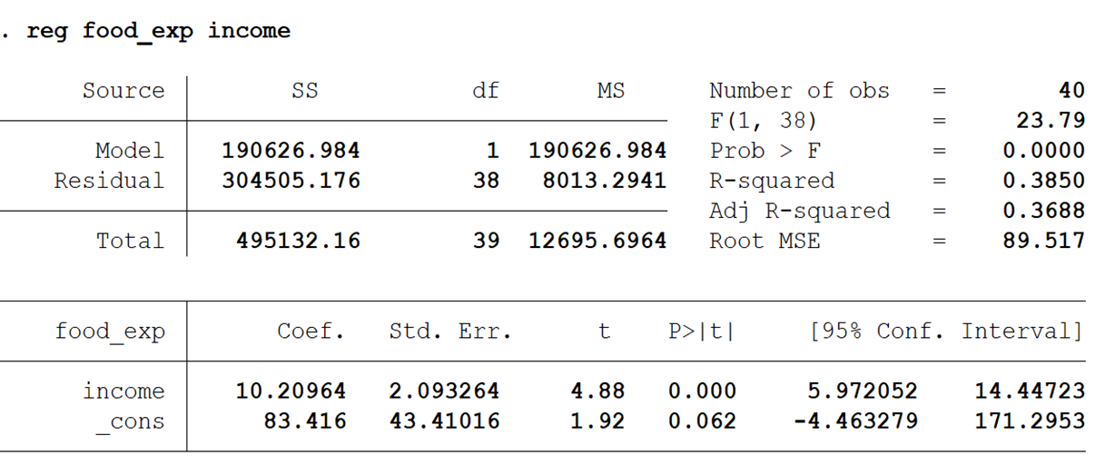

Slide 69
四、P值
什么是P值
P值是在原假设为真的情况下，获得至少与实际观察到的检验统计量值一样极端的检验结果的概率。
P值的作用
当确定了检验的P值，则通过比较P值和选择的显著性水平α的大小，不检查或计算临界值，就可以确定检验的结果。
使用P值
在汇报统计假设检验的结果时，报告检验的P值成为一个标准的做法，这极大简化了统计检验的工作量。

Slide 70
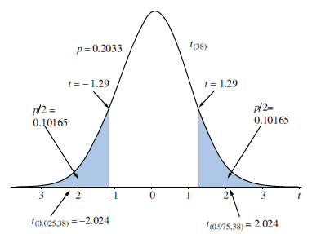
双尾检验的P值
原假设为 H₀: β₂ = 7.5 ；备择假设为 H₁: β₂ ≠ 7.5
P值为：

Slide 71
参数显著性检验的P值
原假设为 H₀: β₂ = 0
备择假设为 H₁: β₂ ≠ 0
P值为：

Slide 72
第三章 预测、拟合优度与建模问题

Slide 73
一、最小二乘预测 预测具有重要的功能： ● 商务经济学家和金融分析师致力于预测特定厂商的销售额和 收入额； ● 公共决策者致力于预测国民收入的增长率、通货膨胀率、投 资率、储蓄率和社会保障项目支出以及税收收入。 ● 地方企业需要预测辖区人口的增长和收入增长，据此扩展或 收缩公共服务的供给； 准确的预测为不同计划框架下更好地决策提供了基础。
2

Slide 74
3 | ● （一）点预测值 ● 为运用回归分析作为预测的基础，我们必须假定y₀ 和 x₀ 通过描述样本数据的同一个回归模型而相互关联，特别是， 对样本观测值而言SR1假设满足。 y₀ = β ₁ + β₂ x₀ + e₀ ● 其中，e₀ 是随机误差项。 预测y₀ 的工作与估计E(y₀) = β₁ + β₂x₀ 的问题相关。 ● 虽然 E(y₀) = β₁ + β₂x₀ 是非随机的, 但结果y₀ 是随机的。 ● 因此，E(y₀) = β₁ + β₂x₀ 的区间估计，与y₀ 的预测区间是 有区别的。

Slide 75
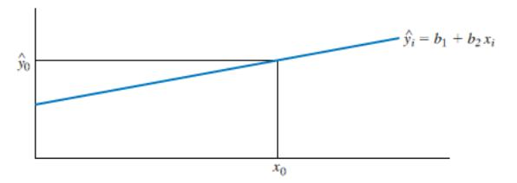
● y₀ 的最小二乘预测值来自于拟合的回归线： ₀ = b₁ + b₂ x ₀
4
^
y

Slide 76
● （二）预测误差 ● 为评估点预测值是否合意，我们定义预测误差（类似于最小 二乘残差）： f = y₀ − ₀ = (β₁ + β₂ x₀ + e₀ )− (b₁ + b₂ x₀ ) ● 我们希望预测误差尽可能小，这意味着我们的预测接近真实 值。
5
^
y

Slide 77
● 求取 f 的期望值，得到： = β ₁ + β₂ x₀ + 0 − [β₁ + β₂ x₀ ] = 0 这意味着， 平均而言，预测误差为0 ， 0 是y₀ 的无偏预测量。 然而，无偏性并不必然意味着特定的预测值就接近于真实值。 如果假设SR1-SR5 成立，则 0 是y₀ 的最优线性无偏预测量。
6
^
y
^
y

Slide 78

7 | ● 预测误差的方差为： ● 计算过程： ● 预测误差等于：

Slide 79
预测方差的决定因素 以下条件满足时，预测方差更小： ● 模型的总体不确定性更小（不确定性由随机误差项的方差 衡量） ● 样本规模 N 更大 ● 解释变量的变异更大
9

Slide 80

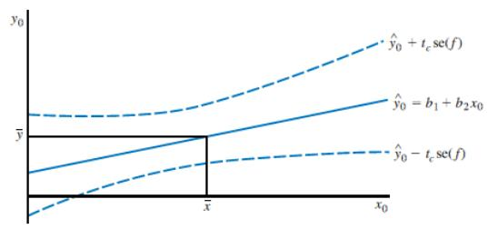
12 | ● 预测区间为： P(− t_{c} ≤ t ≤ t_{c} ) = 1 −α ● 代入： P[ ₀ − t_{c} se(f ) ≤ y₀ ≤ ₀ + t_{c} se(f )]= 1 −α ● 100(1 – α)%的预测区间是： ₀ ± t_{c} se (f )
^
^
y
y
^
y

Slide 81



● 食品支出的例子
● 点预测值：
₀ = b₁ + b₂ x₀ = 83.4160 +10.2096 (20) = 287.6089
● 预测误差的方差估计值为：
● y₀ 的95%预测区间为：
= [104.1323, 471.0854]
13 ● E(y₀)的95%预测区间为： [258.91,316.31]
^
y

Slide 82
14 | 二、衡量拟合优度 ● 分析计量经济模型的两个主要目的是： y_{i} = β₁ + β₂ x_{i} + e_{i} 目的一：解释因变量(y_{i}) 如何随自变量(x_{i}) 的改变而改变； 目的二：给定x0来预测y0； 与预测目的密切相关的是，我们希望利用 x_{i} 尽可能解释因 变量 y_{i} 的变异。 ● 在上面的回归模型中，称 x_{i} 为“解释”变量， 因为我们希 望它的变异将“解释” y_{i} 的变异。

Slide 83
● 为开发一个衡量由模型解释的y_{i} 变异的指标，我们首先将y_{i} 分解为可解释的部分和不可解释的部分： y_{i} = E (y_{i} ) + e_{i} ● E(y_{i}) 是可解释或系统的部分； ● e_{i} 是随机的，非系统和无法解释的部分。 与上式类似， y还可以写为: y_{i} = _{i} + _{i} ● 两边减去样本均值： y_{i} − y = ( _{i} − y ) + _{i}
15
^
^
y
e
^
^
y
e

Slide 84
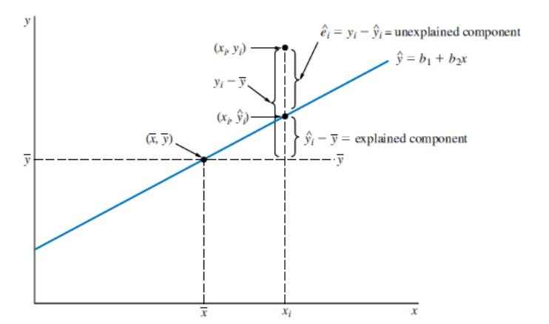

16 | y可解释和不可解释的部分

Slide 85
● 上式将 y 的“总样本变异”分解为可解释的部分和不可解释 的部分。 ● 统称为： “平方和”。 ● 具体包括: Σ(y_{i} − y ) = 总平方和 = SST Σ( _{i} − y )² = 回归平方和 = SSR Σ = 残差平方和 = SSE ● 重写上式： SST = SSR + SSE
18
2
^
y
^2
e i

Slide 86

19 | ● 定义“判定系数”或“决定系数”： R² ● R² 为 y 的变异中可由回归模型中的x解释的比例。 ● R²越接近于1，样本值y_{i} 越接近于拟合的回归方程； ● 如果R² = 1，则所有的样本数据完全落在拟合的最小二乘 线上，因此SSE=0，模型完美地拟合了数据； ● 如果y和x的样本数据不相关，显示没有线性关系，则最小 二乘拟合线是水平的，其值等于 y ，因此SSR = 0 和 R² = 0。 ● 当 0 < R² < 1 时， R² 可以解释为： y相对于其均值的变异 可由回归模型解释的比例。

Slide 87



● 食品支出的例子 ● 该例中平方和为：
● 由此： |  | = 0.385
● 可以得到结论：食品支出38.5% 的变异（与样本均值的偏差） 可由回归模型解释。
22

Slide 88
● 如何汇报回归估计结果 ● 结果汇报应包括的关键要素是： —估计系数 —标注误或t统计量 —统计显著性的标记 — R² 避免使用x 、y之类的变量缩写 在论文中应利用独立的部分准确定义变量，使用易于 解释的变量缩写。
23

Slide 89
24 | ● 在食品支出的例子中，定义变量为: FOOD_EXP = 以美元衡量的三口之家的周食品支出 INCOME = 以100美元衡量的周家户收入
 | Λ FOOD _ EXP = 83.42 +10.21INCOME (se) (43.41)(2.09)*** | R² = 0.385
 | 其中： * 表示在10%的水平上显著； ** 表示在5%的水平上显著； *** 表示在1%的水平上显著；

Slide 90
三、建模问题 ● 在构建一个计量模型时，我们必须解决一系列问题： ● 变量的度量单位与数值缩放 ● 方程函数形式的选择 ● 误差项是否服从正态分布 ● 数据是否存在“异常值”
25

Slide 91
26 | ● （一）数据缩放的影响 ● 考虑食品支出的例子，目前为止的回归： ● 以美元为单位来衡量周食品支出； 以100美元为单位来 衡量收入。因此， 周收入为2000美元， 则报告x= 20 ● 如果以美元来度量收入，估计回归方程，结果如下： Λ FOOD _ EXP = 83.42 + 0.1021INCOME($) R² = 0.385 (se) (43.41)(0.0209)***
 | Λ FOOD _ EXP = 83.42 +10.21INCOME (se) (43.41)(2.09)*** | R² = 0.385
 | 估计系数现在是0.1021，缩小100倍 比较结果： 标准误变得更小，缩小了100倍 t 统计量和其他结果不变。

Slide 92
数据缩放的影响 ● 1.改变x的标度 ● x 的系数必须乘以缩放因子c； ● 当x的标度改变，唯一发生改变的是回归系数的标准误，但它变 动的比例与估计系数相同，因此它们的比例t统计量，不发生改变。 ● 其他所有的回归统计量不发生改变。 ● 2.改变y的标度 ● 改变y的度量单位，但不改变x的度量单位，则所有的系数都必 须改变，以保证方程仍然有效。 ● 因为在这一过程中误差项被缩减了，最小二乘残差也被缩减了。 ● 这将影响回归系数的标准误，但不影响t统计量和R²
27

Slide 93
● 3.同比例改变y和x的标度 ● b₂ 的回归结果将不会改变，但截距项的估计结果和残差项 会发生改变。 ● t 统计量 和 R2 不受影响。 ● 根据新的度量单位对参数进行解释。
28

Slide 94
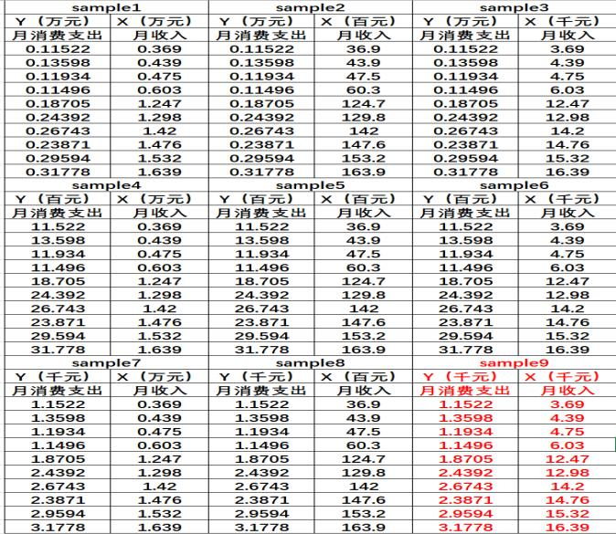
29 | 模拟样本

Slide 95
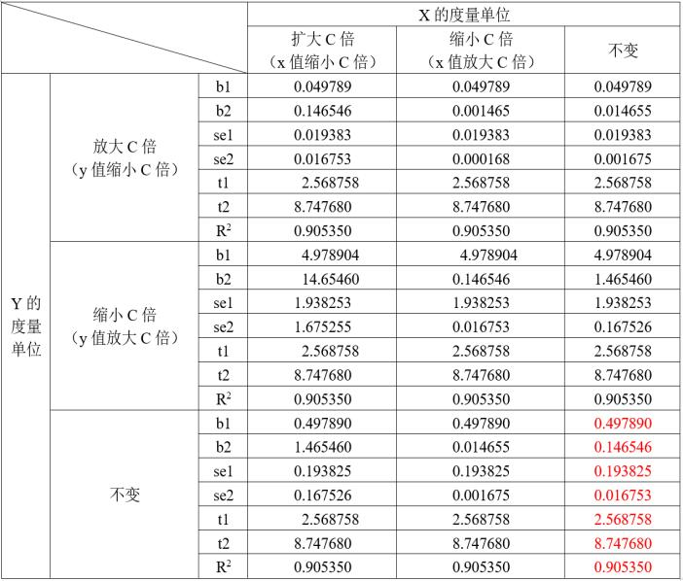
模拟样本估计结果
30

Slide 96
31 | 缩放数据影响的总结
 | x单位变大 | x单位变小 |  | y单位变大 | y单位变小
x数值 | 变小 | 变大 | y数值 | 变小 | 变大
b2 | 变大 | 变小 | b2 | 变小 | 变大
se(b2) | 变大 | 变小 | se(b2) | 变小 | 变大
t_b2 | 不变 | 不变 | t_b2 | 不变 | 不变
b1 | 不变 | 不变 | b1 | 变小 | 变大
se(b1) | 不变 | 不变 | se(b1) | 变小 | 变大
t_b1 | 不变 | 不变 | t_b1 | 不变 | 不变
R2 | 不变 | 不变 | R2 | 不变 | 不变
 | x、y单位同比例变大 | x、y单位同比例变小
y数值 | 变小 | 变大
x数值 | 变小 | 变大
b2 | 不变 | 不变
se(b2) | 不变 | 不变
t_b2 | 不变 | 不变
b1 | 变小 | 变大
se(b1) | 变小 | 变大
t_b1 | 不变 | 不变
R2 | 不变 | 不变

Slide 97
● （二）函数形式的选择 ● 所有计量分析的起点都是经济理论： ● 给定其他条件不变，经济学家真正阐述的食品支出与收 入的关系是什么？ ● 我们预期这些变量间存在正相关关系，因为食品是正常 商品； ● 但这一关系没有必要一定是线性的。
32

Slide 98
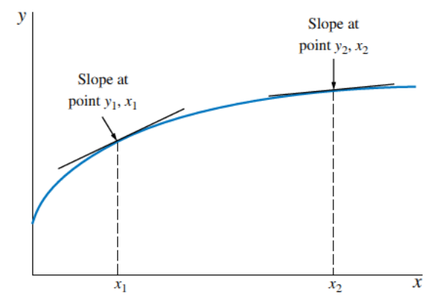
● 变量非线性模型 ● 解释变量变动的边际效应由曲线上某一点的斜率来衡量。
33

Slide 99
34 | 线性转换 ● 通过对变量x和y进行线性转换， 我们可以用线性回归模型表示 许多曲线的、非线性关系。 ● 为变量间的关系选择一个函数形式，意味着选择原始变量的转 换形式 ● 最常用的转换是： ● 乘方：如果x是一个变量， xp 意味着将x扩大p倍； ● 平方 (x2) ● 立方 (x3) ● 自然对数: 如果 x 是一个变量，其自然对数为ln(x)。

Slide 100
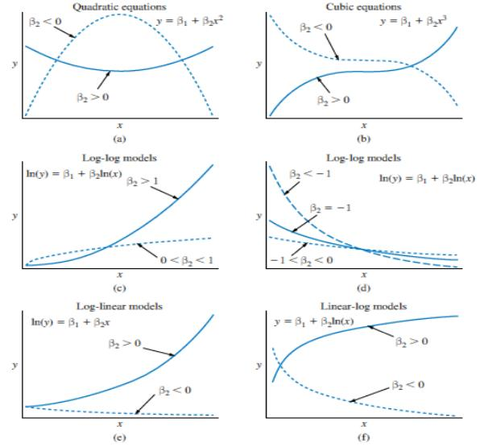
● 不同的函数形式
35

Slide 101
● 总结三种可能的构造： ● 在双对数模型中，解释变量和被解释变量都实施 自然对数转换：参数 β2 是 y 对x 的弹性。 ● 在对数-线性模型中，只有被解释变量转换为自然 对数形式。 ● 在线性-对数模型中，只有解释变量x转换为自然 对数形式。
36

Slide 102

38 | ● 线性-对数模型的例子 ● 线性-对数方程的被解释变量不作转换，对解释变量作自然 对数转换： ● y = β₁ + β₂ln(x) ● 1.斜率： ● 100(Δx/x) 为x的变动百分比； ● 在线性-对数模型中，可以说： x 增加1%导致y变动 β₂ /100单位。

Slide 103



39 | ● 一个方便的解释是： ● y的变化由其度量单位表示，大致等于x变化的百分比 乘以β₂ ／100 ● 2. y对x的弹性是： ε = slope × x y = β ₂ y

Slide 104
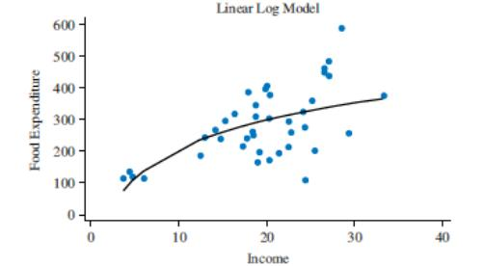
40 | ● 食品支出为例 ● 食品支出模型的线性－对数形式： FOOD _ EXP = β₁ + β₂ ln (INCOME ) + e ● 估计方程为： Λ FOOD _ EXP = -97.19 +132.17 ln (INCOME ) R² = 0.357 (se) (84.24) (28.80)***

Slide 105
41 | ● 线性模型中： 收入变化100美元，导致所有收入水平的家户食品支出改变10.21 美元。 ● 线性对数模型中： 周收入为1000美元的家户在额外获得100美元收入后，将额外花 费13.22美元用于食品支出。 周收入为2000美元的家户在获得额外100美元后，额外花费6.61美 元用于食品支出； ——收入越高，收入对食品支出的边际效应越小。 ——收入增加1%导致每周食品支出增加近1.32美元，或收入增加 10%导致食品支出大致增加13.22美元。

Slide 106
模型函数形式选择的准则
42
1. 选择一个与经济理论阐明的变量间关系一致 的曲线形状；
2. 选择一个具有充分弹性能够拟合数据的曲线 形状；
3. 选择一个能使SR1-SR6假设满足，从而确保最 小二乘估计量具有合意特征的曲线形状。

Slide 107
● （三）模型设定检验 ● 在设定模型时，有可能选择不合意或不正确的函数形式， 如何检验： ● 1.检验回归结果 ● 存在正式的检验统计量去检验： ● —同方差 ● —序列相关 ● 2.利用残差图
43

Slide 108
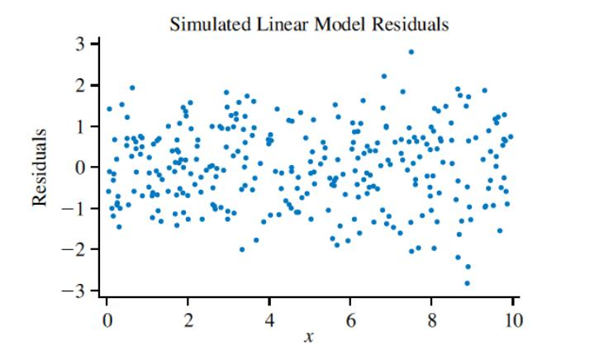
残差的随机散点图
Ch4sim1.dat Y=1+x+e 44

Slide 109
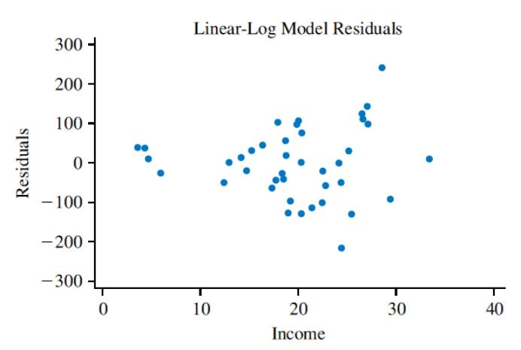
45 | 对数线性模型的残差散点图

Slide 110
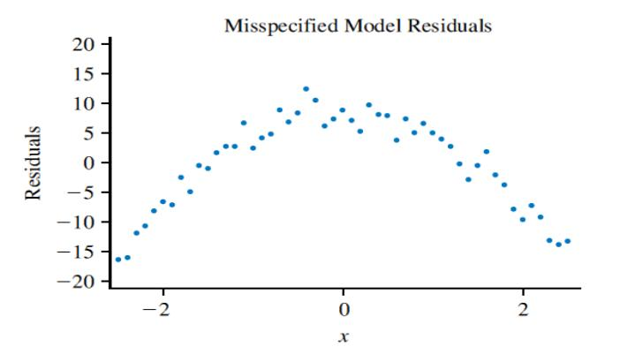
46 | 线性模型拟合二次函数得到的残差散点图 y=15-4x+e Ch4sim2.dat =NORMINV(RAND(),0,1) =RAND()*(2.5+2.5)-2.5 最小二乘残差明显的二次函数形状，表明线性模型设定是错 误的：线性模型遗漏了变量间关系的曲线方面。

Slide 111
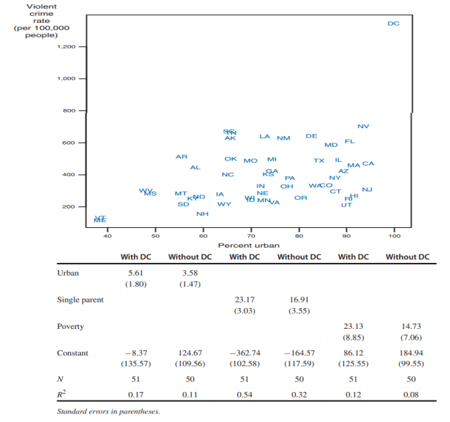
52 | ● （四）识别“异常值”
异常值的影响：估计结果

Slide 112
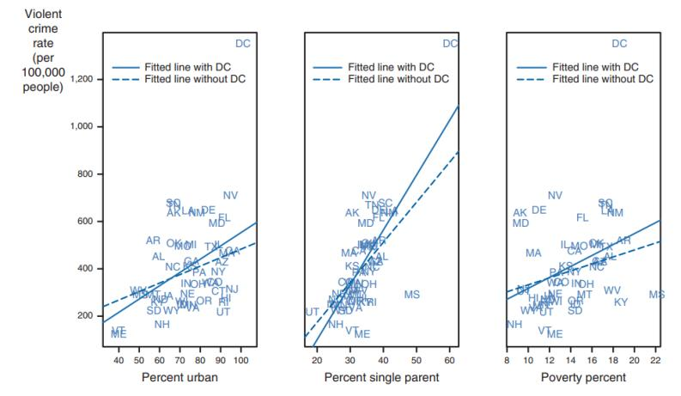
53 | 异常值的影响：散点图

Slide 113
● 异常值：不寻常或影响非常明显的观测值 ● 检测异常值：删除观测值，重新估计模型，将结果与基于完 整样本得到的结果进行比较。 ● ——识别异常值 ● ——评估以异常值对估计系数和模型预测的影响
54

Slide 114
第五章 第四章 多元线性回归模型
2

Slide 115
一、导言 ● 构建一个计量经济模型， 其中销售收入取决于一到多个解释 变量： ● 首先假设销售收入与价格和广告支出线性相关。 ● 经济模型为: SALES = β₁ + β₂ PRICE + β₃ ADVERT
3

Slide 116
● 大部分经济模型中包含两个或两个以上的解释变量 ● 当我们将包含多个解释变量的经济模型转化为对应的计量经 济模型时，我们称之为多元回归模型。 ● 简单一元回归模型中的大部分结果可以自然地扩展到多元的 情形中。 ● 与一元回归相比，多元回归最主要的区别在于参数的解释从 “全导数”变为“偏导数”！
4

Slide 117




5 | ● β ₂ 为给定广告支出ADVERT不变时，价格指数PRICE增加一 个单位，月度销售额SALES ($1000)的变动量： ● β₃ 为给定价格指数PRICE不变时，广告支出增加1个单位 ($1000)，月度销售额SALES ($1000) 的变动量：

Slide 118
● 计量模型为: E(SALES) = β ₁ + β₂ PRICE + β₃ ADVERT ● 为考虑观测到的销售收入与其期望值之间的差异，我们增加 一个随机误差项。 ● e = SALES - E(SALES) SALES = E (SALES ) + e = β₁ + β₂ PRICE + β₃ ADVERT + e
6

Slide 119
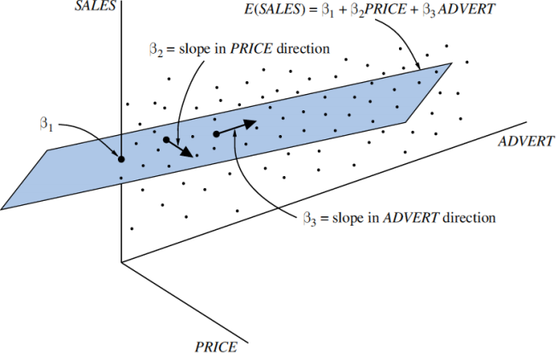
多元线性回归的散点图（多元回归平面）
7

Slide 120
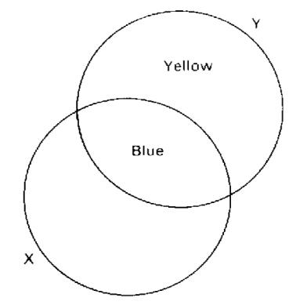
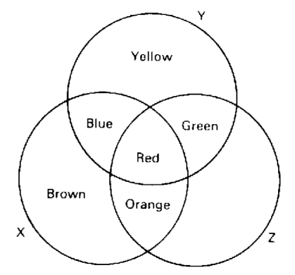
一元回归 多元回归 OLS回归的维恩图
8

Slide 121
多元回归模型的一般形式 ● 在一般的多元回归模型中，被解释变量y通过一个线性方程 与一系列解释变量x_{2,} x₃, …, x_{K} 相关： y = β ₁ + β₂ x₂ + β₃x₃ + + β_{K}x_{K} + e —单个系数 β_{k} 测度的是： 给定其他所有变量不变， 变量x_{k} 的变化对y的期望值的影 响效应。 —参数 β1 为截距项： 可以将其看做是取值为1的变量x₁ 的系数， 即x₁ = 1
9

Slide 122
多元回归模型的假设 MR1 . y_{i} = β₁ + β₂x_{i2} + + β_{K}x_{iK} + e_{i} , i = 1, , N MR2 . E(y_{i} ) = β₁ + β₂x_{i2} + + β_{K}x_{iK} E(e_{i} ) = 0 MR3 . var(y_{i} ) = var(e_{i} ) = σ² MR4 . cov(y_{i,} y_{j} ) = cov(e_{i,} e_{j} ) = 0 MR5 . 每个 x_{ik} 的值是非随机的，解释变量间不存在完全的 线性函数关系。 MR6 . y_{i} ~ N (β₁ + β₂x_{i2} + + β_{K}x_{iK} ), σ² e_{i} ~ N(0,σ² )
10

Slide 123


二、估计多元回归模型的参数
● （一）两个解释变量的特例
● 我们包含两个解释变量的模型的估计， 其中 i 定义第 i 个观
测值：
y_{i} = β₁ + β₂ x_{i2} + β₃x_{i3} + e_{i}
● 这一模型与完整模型比更为简单，但这一模型的所有结果经 微小调整后可应用于一般情况。
● 数学推导上，我们最小化平方和函数S(β_{1,} β_{2,} β₃), 给定数据 已知，它是未知参数的函数：
2

Slide 124




13 | ● 对未知参数求导： ● 得到三个联立的正则方程：

Slide 125


14 | ● 令： y = y_{i} − y , x ₂ = x_{i2} − x₂ , x = x_{i3} − x₃ ● 解出最小二乘估计量： b₁ = y − b₂x₂ − b₃x₃
*
*
*
i
i
i3

Slide 126
——通过以上计算程序，得到b₁ 、b₂ 和 b₃ 的公式，相当于估 计程序。称之为未知参数的最小二乘估计量。 ——一般来说， 由于在数据被观测和计算之前，估计量的值是 未知的， 最小二乘估计量是随机变量。
15

Slide 127





16 | ● （二）一般情形 y_{i} = β ₁ + β₂ x_{i2} + β₃x_{i3} + ...... + β₃x_{iK} + e_{i}

Slide 128
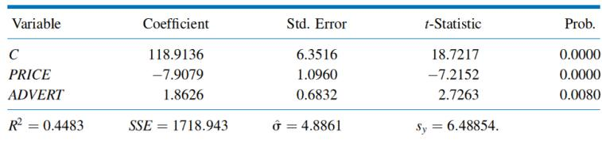
19 | ● 汉堡包店的例子 ● 1.以估计方程的形式汇报估计结果、标准误和R² Λ SALES = 118.91− 7.908PRICE+1863ADVERT R² = 0.448 (se) (6.35) (1.096) (0.683) ● 2.以图表的形式汇报估计结果：

Slide 129
● 3.结果解读 ● （1）变量PRICE的系数为负，由此表明： 需求的价格弹 性是充分的；给定广告支出不变，平均而言， 价格提高1美 元，导致月销售收入降低7908美元； ● （2）变量ADVERT的系数为正， 由此表明：给定价格水 平不变，广告支出增加1000美元，平均而言， 导致月销售收 入增加1863美元。
20

Slide 130
● （3）截距项 ● 截距项的估计结果表明，如果价格和广告支出都为0，销 售收入的期望值为118914美元。 ● 这一结果显然是不可能的，0价格意味着0销售收入； ● 本模型与其他模型一样，仅仅是所获数据范围内现实情 况的一个近似； ● 虽然截距项不能直接解释，但模型中引入截距项改进了 模型的这一近似。
21

Slide 131
● （4）预测 ● 如果价格为5.5美元，广告支出为1200美元，运用这一模 型预测销售收入： = 118.914 - 7.9079× 5.5 +1.8626×1.2 = 77.656 ● 对PRICE= 5.5 和 ADVERT=1.2 ，销售收入的预测值为 77656美元。
22

Slide 132
23 | ● （5）在解释回归结果时应注意: ● 价格变量的系数符号为负， 意味着，降低价格会提高销 售收入； ● 为什么不让价格等于0呢？显然价格为0并不会持续增加 总收入。 ● 由此得到以下几个要点： ● ①估计得到的回归模型描述的是变量间的关系。 ● ②推测极值的结果通常不是好的想法； ● ③根据与样本值相去甚远的解释变量的值来预测被解释 变量的值，通常会带来不良后果。

Slide 133
24 | ● （四）误差方差σ2 的估计 ● 我们需要估计误差项的方差σ² ● —回忆起: σ² = var(e_{i} ) = E (e ) ● —但是误差平方是不可观测的， 因此我们基于最小二乘残差 开发出σ² 的估计量： Λ ei = y_{i} − _{i} = y_{i} − (b₁ + b₂x_{i2} + b₃x_{i3} )
2
i
^
y

Slide 134


26 | ● （五）衡量拟合优度 ● 在多元回归中，Rz衡量的是被解释变量的变异由模型中所有 解释变量解释的比例。 _{i} = b₁ + b₂ x_{i2} + b₃x_{i3} + ...... + b_{K} x_{ik} SST = (N −1)s
^
y
2
y

Slide 135
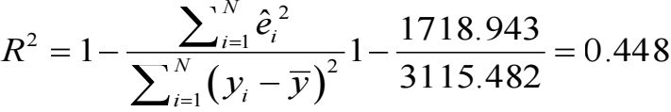
● 在汉堡包的例子中：
27

Slide 136
解释： ● 销售收入变异的44.8% 由价格和广告支出的变异解释； ● 在我们的样本中，销售收入变异的55.2% 模型无法解释， 归因于误差项的变异或归因于其他变量，这些变量隐含地 构成误差项的一个部分。 ● 在Burger Barn 模型中加入广告支出的平方项目，R² 提高 到 0.508。 ● 因此，销售收入额外6%的变异可由引入这一变量来解 释。
28

Slide 137
四、区间估计与假设检验 ● （一）区间估计 ● 多元回归下100(1-α)% 置信区间的一般形式： (b_{k} − t_{(1−α/} _{2,} _{N−K)} ×se(b_{k} ), b_{k} + t_{(1−α/} _{2,} _{N−K)} ×se(b_{k} )) ● 系数线性组合的区间估计： ● 例子：假定Big Andy打算增加广告支出800美元，降低价格 40美分。用下标1代表政策实施后，用下标0代表政策实施前。
49

Slide 138

● 预期销售额的变动为： = −0.4β₂ + 0.8β₃ ● 点估计为: = 4.6532
50

Slide 139

51 | ● 90%的置信区间为: ● 标准误为: = 0.7096

Slide 140
● 90% 置信区间为: (4.6532 −1.666 ×0.7096, 4.6532 +1.666 ×0.7096) = (3.471,5.835) ● 结果解读：在90%的置信水平上，我们估计销售收 入预期增加额位于3471个5835美元之间。
52

Slide 141
五、交互项
71 | ● 假定我们要研究收入和年龄对个人购买披萨的支出的影响效 应，构建一个初始模型： PIZZA = β₁ + β₂ AGE + β₃INCOME + e ● 这一模型的涵义是: ● 1. ∂E(PIZZA) ∂AGE = β₂ ：给定收入水平，年龄每增加1岁， 披萨的期望支出变动额为β₂ ● 2. ∂E(PIZZA) ∂INCOME = β₃ ： 给定年龄，收入每增加1000美 元，披萨的期望支出变动额为β₃

Slide 142
● 估计模型为: PIZZA = 342.88 − 7.576AGE +1.832INCOME (t) (-3.27 ) (3.95) ● 估计参数的符号符合我们的预期： ● 根据各自的t统计量，年龄和收入的系数都显著。
72

Slide 143
● 不管个人的年龄，预期收入增加1000美元将导致披萨支出增加1.83 美元，这是不合理的。 ● 更合理的假定是，随着个人逐渐变老，他对披萨的边际支出倾 向会降低。 即随着个人年龄的增大，每额外1美元中预期花费在比萨上的 部分会更少。 ● 在这一情况下，收入的效应取决于个人的年龄。 即某一变量的效应受其他变量的影响。 ● 考虑这一相互影响的办法是在模型中引入交互项，该变量是两 个变量的乘积。
73

Slide 144
74 | ● 将交互项(AGE x INCOME)引入回归模型： ● 新的模型是: PIZZA = β₁ + β₂ AGE + β₃INCOME + β₄ (AGE× INCOME ) + e ● 这一修正模型的涵义是: ∂E(PIZZA) ∂AGE = β₂ + β₄INCOME ∂E(PIZZA) ∂INCOME = β₃ + β₄ AGE ● 估计模型是: (t) (-0.89) (2.47) (−1.85)

Slide 145


75 | ● 对两个个体—一个收入为25000美元，另一个为90000美元— 估计得到的年龄对披萨支出的边际效应是： ● 我们预期，收入为25000美元的个人年龄每增加1年，披萨支 出减少6.06美元；而收入为90000美元的个人年龄每增加1年， 披萨支出减少14.07美元。

Slide 146
76 | ● 考虑一个工资方差，其中ln(WAGE) 取决于受教育年数 (EDUC) 和工作经验年数： ln (WAGE ) = β₁ + β₂ EDUC + β₃EXPER + e ● 如果我们认为额外的经验年数对工资的影响效应取决于教育 程度，则我们加入交互项： ln (WAGE ) = β₁ + β₂ EDUC + β₃EXPER + β₄ (EDUC× EXPER) + e

Slide 147

77 | ● 给定教育程度不比，额外一年工作经验的效应是： ● 额外一年工作经验导致工资变动的百分比近似等于 100(β₃+β₄EDUC)%。 ● 估计模型是:

Slide 148
78 | ● 如果模型中既包括交互项，又包括平方项： ln (WAGE ) = β₁ + β₂ EDUC + β₃EXPER+ β₄ (EDUC× EXPER) +β₅EXPER² + e ● 则我们发现，工作经验增加1年，导致工资变动的百分比近 似等于： %ΔWAGE 三 100 (β₃ +β₄ EDUC + 2β₅EXPER )%

Slide 149
第五章 第五章 多元线性回归的其他推断
2

Slide 150
一、模型的总体显著性检验 ● 考虑一般的多元回归模型，该模型有(K - 1) 个解释变量 和 K 个未知系数： y = β₁ + β₂ x₂ + β₃x₃ + + β_{K}x_{K} + e （5.1） ● 为检验我们是否构建了一个可靠的解释模型，设定如下 原假设和备择假设： H₀ : β₂ = 0,β₃ = 0, , β_{K} = 0 H₁ : 对k = 2,3, K，至少有1个β_{k} 不等于0；
11

Slide 151
● 由于我们对是否构建了一个可靠的解释模型进行检验， 因此上面的检验也被称之为回归模型总体显著性检验。 ● 给定t分布只能用于检验单个原假设，我们采用F检验来 检验上面的联合原假设。 ● 方程（5.1）给出的是无约束模型；假定原假设为真时 的有约束模型为： y_{i} = β₁ + e_{i} （5.2）
12

Slide 152



13 | ● 在（5.2）有约束模型中， #₁ 的最小二乘估计量为： ● 这一有约束模型的误差平方和为： ● 因此，为检验模型的总体显著性，修改F检验统计量为：

Slide 153


14 | ● 回归模型总体显著性检验的例子 ● 1. 原假设为： H₀ : β₂ = 0,β₃ = 0,β₄ = 0 H₁ : β₂ 、β₃ 、β₄ 至少有一个不为0； ● 2. 如果H₀ 为真 ● 3. 采用5%的显著性水平，我们发现自由度为(3,71) 的F分布的临界 值为F_{c} = 2.734 ；因此，如果F ≥ 2.734我们拒绝H₀； ● 4. SST = 3115.482 和 SSE = 1532.084 ，求出F统计量的样本值： ● p-value = P(F ≥ 24.459) = 0.0000 ● 5. 由于24.459 > 2.734, 我们拒绝H₀ 。得到结论：估计得到的关系是 显著的。注意到这一结论与分别采用t检验对每个系数进行显著性 检验得到的结论是一致的。

Slide 154
二、模型设定
31 | ● 任何计量经济研究的第一步是选择模型 ● 在选择模型时，需要重点考虑什么？ ● 选择错误模型的后果是什么？ ● 有没有方法评估一个模型是否合意？ ● 模型选择的三种基本特征： ● （1）函数形式的选择 ● （2）解释变量的选择 ● （3）假设MR1-MR6是否满足

Slide 155
● （一）遗漏重要变量 ● 选择的模型遗漏重要变量是有可能的 ● 经济理论可能忽略了某个变量，或数据缺失导致我们放弃 某个经济理论提议的变量。
32

Slide 156
● 考虑如下模型: Λ FAMINC = −5534 + 3132HEDU+ 4523WEDU (se) (11230) (803) (1066) (p-value) (0.622) (0.000) (0.000) ● 如果我们错误地忽略了妻子教育程度这一变量： Λ FAMINC = −26191+ 5155HEDU (se) (8541) (658) (p-value) (0.002)(0.000)
33

Slide 157
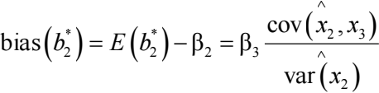
● 与上式相比，下式因为忽略WEDU导致我们高估丈夫教育年数 额外提高一年带来的效应（高估额近2000美元） ● 相关变量（系数不为0的变量）的缺失导致估计是有偏的； ● 这一偏误称之为遗漏变量偏误。 ● —写出一个一般的方程: y = β ₁ + β₂x₂ + β₃x₃ + e
34 | ● —忽略x₃ 等价于施加约束阝₃ = 0，这可以看作是对参数 施加了不正确的约束的例子。偏误等于:

Slide 158
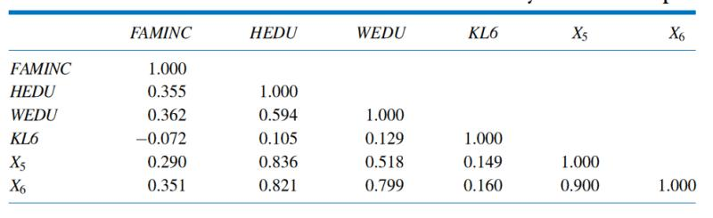
● 注意到: 1. #₃ > 0 因为妻子的教育对家庭收入具有正向影响； Λ 2. cov (x₂, x₃ ) > 0 因为丈夫和妻子的教育程度是正相关 的； ● 因此偏误为正。
35

Slide 159
● 考虑如下模型: Λ FAMINC = −7755 + 3212HEDU+ 4777WEDU−14311KL6 (se) (11163) (797) (1061) (5004) (p-value) (0.488) (0.000) (0.000) (0.004) ● 注意到HEDU和WEDU的系数估计值并未明显改变； ● 这一结果的出现是因为KL6与教育变量并无高度相关性。
36

Slide 160
● （二） 引入无关变量 ● 你会认为一个好的的策略是：在模型中引入尽可能多的变量。 ● 这样做不仅会让模型过于复杂，还会扩大估计结果的方差， 因 为存在不相关变量。 ● 考虑如下模型: Λ FAMINC = −7759 + 3340HEDU+ 5869WEDU−14200KL6 +889X₅ −1067X₆
(se) (p-value) | (11195)(1250) (0.500)(0.008) | (2278) (0.010) | (5044) (0.005) | (2242) (1982) (0.692) (0.591)
● 引入不相关变量降低了方程中其他变量估计系数的准确性。
37

Slide 161
● （三）模型选择
● 选择模型的一些要点：
● （1）基于你对变量关系的理论和一般理解选择变量和函数 形式；
● （2）如果估计方程中有系数符号与预期不符或系数的取值 不符合现实， 这些情况可能是的忽略了重要变量等模型误设问 题导致的；
● （3）评估某一个或一组变量是否应引入模型的方法是实施 显著性检验。
● （4）考虑各种模型选择标准。
● （5）可以采用RESET一般设定检验评估模型的合意性。
38

Slide 162
● 1.模型选择的标准 ● 三个主要的模型选择标准：R² 、AIC 、SC (BIC) ● 上述标准的一个共同特征是，它们只能用于比较具有相同被 解释变量的模型，不能用于比较被解释变量不同的模型（比 如y和ln(y))。 ● 问题是， 当模型中加入的变量越来越多时， R²也会变得越来 越大，即便加入的变量没有正当理由。 ● 代数上的事实是，模型中加入一个变量，残差平方（SSE） 和就会降低， R² 就会提高 ● 如果模型中包括N-1个变量，则R² =1。
39

Slide 163



40 | ● 另一个备选的拟合优度测度指标是调整后的 R² 定义为: ● 两个信息准则： ● （1）赤池信息准则（Akaike information criterion (AIC)）： ● （2）施瓦茨信息准则，又称为Bayesian information criterion (BIC) ：

Slide 164
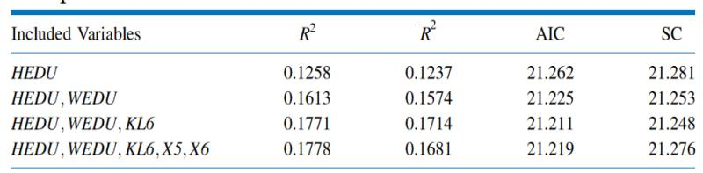
● 不同模型的拟合优度与信息准则
41

Slide 165
三、预测 ● 考虑模型: y = β ₁ + β₂ x₂ + β₃x₃ + e ● 预测问题是，预测被解释变量y₀的值，由下给出： y₀ = β ₁ + x₀₂ β ₂ + x₀₃ β₃ + e₀ ● 最优线性无偏预测是: ₀ = b₁ + x₀₂b₂ + x₀₃b₃
52
^
y

Slide 166

● 预测误差 f = (y₀ − ₀ ) 的方差为：
53
^
y

Slide 167
● 预测的例子： ● 假定 PRICE₀ = 6, ADVERT₀ = 1.9, ADVERT²₀ = 3.61: = 109.719 − 7.640 × 6 +12.1512 ×1.9 − 2.768×3.61 = 76.974 ● 我们预测销售额为 $76,974
54

Slide 168
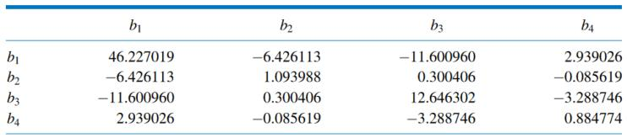

55 | ● 预测误差的估计方差为: Λ Λ Λ Λ Λ var (f ) = ² + var (b₁ )+ x ₂ var (b₂ )+ x ₃ var (b₃ )+ x ₄ var (b₄ ) Λ Λ Λ +2x₀₂ cov (b_{1,} b₂ )+ 2x₀₃ cov (b_{1,} b₃ )+ 2x₀₄ cov (b_{1,} b₄ ) Λ Λ Λ +2x₀₂ x₀₃ cov (b_{2,} b₃ )+ 2x₀₂ x₀₄ cov (b_{2,} b₄ )+ 2x₀₃x₀₄ cov (b_{3,} b₄ ) = 21.57865 + 46.22702 + 6² ×1.093988 +1.9² ×12.6463 + 3.61² × 0.884774 +2×6× (−6.426113)+ 2×1.9× (−11.60096)+ 2×3.61× 2.939026 +2×6×1.9×0.300407 + 2× 6×3.61× (−0.085619) +2×1.9×3.61× (−3.288746) = 22.4208 ● 预测误差的标准误为
^
2
2
2
σ
0
0
0

Slide 169

● 95% 的预测区间为： (76.974 −1.9939× 4.7351, 76.974 +1.9939× 4.7351) = (67.533,86.415) ● 我们预测，在95%的置信水平上，设定的广告支出和价格会增 加销售收入的额度在$67,533和 $86.415之间。 ● 点预测和点估计是一样的： _{Λ} Λ SALES₀ = E (SALES₀ ) = 76.974 Λ ● E (SALES₀ ) 的 95% 置信区间是： (76.974 −1.9939×0.9177, 76.974 +1.9939 ×0.9177 ) = (75.144, 78.804)
56

